Slide 1





Informe Avance/Final
Sistema Integrado de Gestión de Biblioteca
Docente:
FABIAN ALEJANDRO ALCANTARA GUAJARDO
Equipo alumnos:
Cristian Martinez
Renato Toro Silva
Rodolfo Morales
Miguel Angel Donoso
Duoc UC Sede San Bernardo
Escuela de Informática y Telecomunicaciones
Carrera: Ingeniería en Informática
Año: 2025
𝙈

Slide 2



Problema o Necesidad detectada
Las bibliotecas de las universidades utilizan procesos manuales o sistemas fragmentados.
Ejemplo: un estudiante puede tardar más de 10 minutos en encontrar la disponibilidad de un libro o en hacer el préstamo.
Esto afecta la eficiencia del personal y la experiencia de los usuarios
𝙈

Slide 3





Propuesta
Un Sistema Integrado de Gestión de Biblioteca.
Reúne en una sola plataforma todos los módulos:
Circulación (préstamos y devoluciones).
Catalogación.
OPAC (búsqueda de libros en línea).
Administración.
Accesible desde la web y dispositivos móviles.
Automatiza procesos y mejora la experiencia del usuario.
𝙈

Slide 4

Impacto y Beneficiarios
Usuarios finales:
-👨‍🎓estudiantes
-👩‍🏫docentes
-👨‍💼personal administrativo.
—-------------------------------------------------------------------------------------------------------------------------------------------------
Beneficio principal:
-⌛ahorro de tiempo
-📚acceso rápido a la información.
-Impacto mayor: procesos más eficientes y experiencia de usuario mejorada.
C

Slide 5

Resultados esperados / Estado actual
Al finalizar el proyecto, se espera entregar un prototipo funcional que incluya:
-Circulación
-Catalogación
-OPAC (búsqueda en línea)
-ETC
VS
Hasta ahora se ha definido el problema, los objetivos y la arquitectura base del Sistema Integrado de Gestión de Biblioteca.
Actualmente estamos en la fase de diseño del prototipo inicial y planificación de los módulos
C

Slide 6




Modelo de Sustentabilidad
-El proyecto está diseñado como un prototipo replicable y escalable, adaptable a otras bibliotecas o instituciones.
-Puede mantenerse en el tiempo con actualizaciones periódicas y apoyo del personal administrativo de la biblioteca.
RD

Slide 7
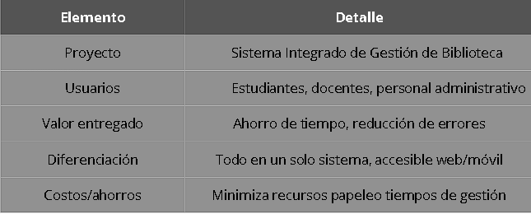
Modelo de Negocio
💻Qué es el proyecto: Prototipo funcional de un Sistema Integrado de Gestión de Biblioteca.
💻Diferenciación: Unifica todos los procesos (circulación, catalogación, OPAC, administración) en una sola plataforma accesible web/móvil.
💻Para quién está hecho: Estudiantes, docentes y personal administrativo de la biblioteca.
RD

Slide 8



Metodología y equipo de trabajo
Metodología: Ágil basada en entregables, con fases iterativas: planificación → diseño → desarrollo del prototipo → validación.
Cristian Martínez – Desarrollo y diseño del prototipo.
Coordinación mediante reuniones semanales y comunicación por Teams.
Renato Toro Silva – Investigación y documentación de requisitos.
Miguel Ángel Donoso – Diseño de interfaz y apoyo en integración de módulos.
Rodolfo Morales – Testing inicial y revisión de funcionalidades.
RN

Slide 9
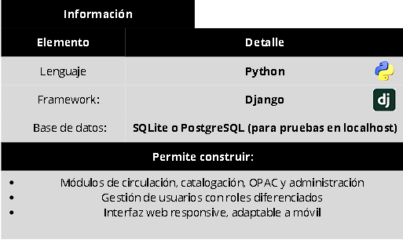

Desarrollo Técnico
RN

Slide 10

Cierre
Nuestro proyecto busca transformar la gestión bibliotecaria, reemplazando procesos manuales por un sistema digital moderno, seguro y accesible.
Con este prototipo esperamos mejorar la eficiencia, ahorrar tiempo y ofrecer a los usuarios una experiencia intuitiva tanto en web como en móvil.
este trabajo sienta las bases para una solución escalable que puede aplicarse no solo en la DGAC, sino también en otras instituciones educativas o públicas.
RD

